Slide 1
АКАДЕМИЯ БУХГАЛТЕРОВ
Семинар №5
«Отчетность перед ГОСОРГАНАМИ» «Изменения с 1 января 2023 года»
Чепухалина Ксения Александровна

Slide 2
ИФНС
ПФР
ФСС
РОССТАТ
МИНЮСТ

Slide 3
ИФНС
расчет по форме 6-НДФЛ,
расчет по страховым взносам (РСВ),
бухгалтерская отчетность:
- бухгалтерский баланс
- отчет о целевом использовании средств;
- отчет о финансовых
результатах(если была прибыль в НКО)
декларация по УСН

Slide 4
ПФР
ОТЧЕТ | КАК ЧАСТО СДАВАТЬ | СРОК СДАЧИ
СЗВ-М | Каждый месяц | 15 число по итогам отчетного месяца
СЗВ-СТАЖ | Раз в год | 1 марта по итогам отчетного года
СЗВ-ТД | При приеме или увольнении работника | В течение рабочих суток
 | При кадровых изменениях. Например, при переводе на другую работу, переименовании НКО | 15 число по итогам отчетного месяца

Slide 5
ФСС
4-ФСС
Подтверждение ОКВЭД

Slide 6
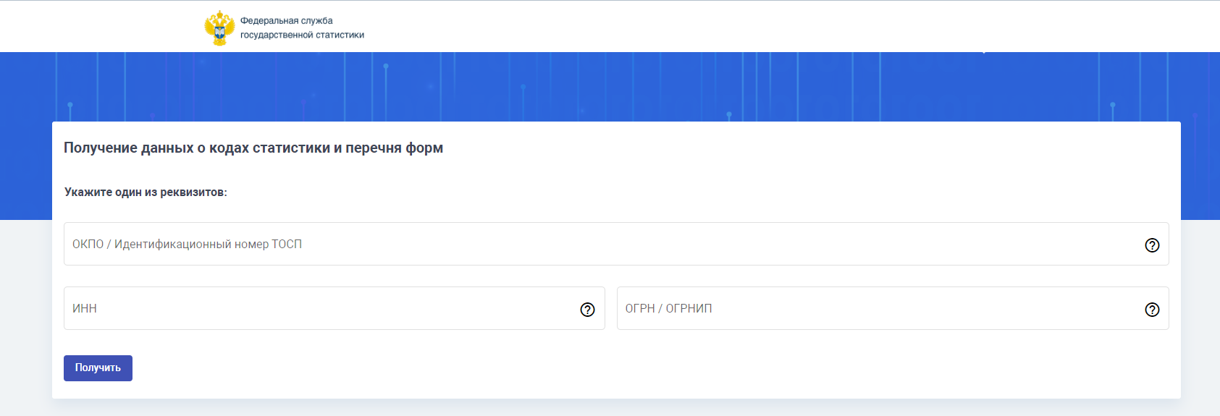
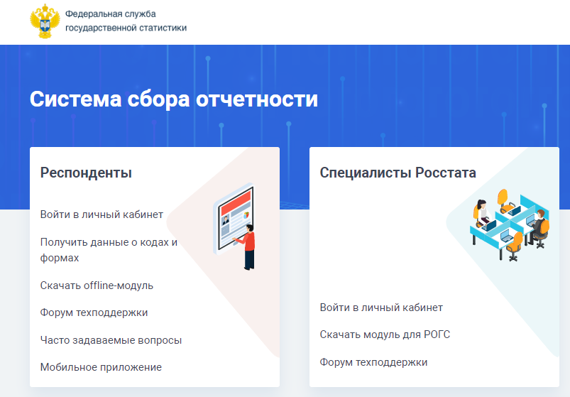
РОССТАТ
https://websbor.gks.ru/online/

Slide 7
Список отчетности для сдачи строго в электронном виде
Бухгалтерскую отчетность;
Отчеты в Росстат;
6-НДФЛ — если физлиц — получателей дохода 10 или больше;
РСВ, 4-ФСС
СЗВ-М, СЗВ-ТД, СЗВ-СТАЖ — если застрахованных 11 или больше.

Slide 8
1 ЯНВАРЯ 2023
В связи с обязательным переходом на единый налоговый платеж (ЕНП) с 1 января 2023 года изменятся сроки обязательных платежей и сдачи отчетности. ФНС установила единые даты для большинства налогов и взносов:
отчетность — не позднее 25 числа месяца, следующего за отчетным периодом;
уплата — не позднее 28 числа месяца, следующего за отчетным периодом.
ПЕРИОД | Срок подачи до 2023 года | Срок подачи с 2023 года
Отчет за квартал, полугодие, 9 месяцев | Не позже последнего числа месяца, идущего за отчетным периодом | Не позже 25 числа месяца, идущего за отчетным периодом
Отчет за год | Не позже 1 марта года, идущего за отчетным годом | Не позже 25 февраля года, идущего за отчетным годом

Slide 9
НДФЛ
Изменится | В 2022 году | С 2023 года
Дата дохода при выплате аванса и зарплаты | Последний день месяца, за который начислена зарплата | День выплаты
Сроки уплаты НДФЛ | При выплате зарплаты или иных доходов — день, следующий за датой выплаты. При выплате аванса — НДФЛ не удерживается. При выплате отпускных и пособий по больничным листам — последний день месяца, в котором был получен доход | 28 число — единый день перечисления НДФЛ со всех доходов, выплаченных в периоде расчета

Slide 10
Для НДФЛ с 2023 года введено новое понятие — период расчета. Это промежуток времени, за который необходимо уплатить НДФЛ в установленный законом срок.
Период расчета установлен:
Для всех месяцев, кроме января и декабря, с 23 числа прошлого месяца по 22 число текущего. Так, 28 февраля вы должны уплатить НДФЛ по всем доходам, полученным с 23 января по 22 февраля.
Для января — с 1 по 22 число.
Для декабря также введен второй период расчета — с 23 по 31 число. Срок уплаты НДФЛ по нему — последний рабочий день года.

Slide 11
СЗВ-М
Сейчас | С 1 января 2023 года
СЗВ-М – ежемесячно, не позднее 15-го числа, следующего за отчетным периодом – месяцем. СЗВ-СТАЖ – ежегодно, не позднее 1 марта года, следующего за отчетным годом; в течение 3-х календарных дней – при обращении работника к страхователю с заявлением о представлении индивидуальных сведений в связи с назначением работнику страховой пенсии. СЗВ-ТД – не позднее 15-го числа месяца, следующего за отчетным, или на следующий рабочий день после приема, увольнения, перевода или др. кадрового мероприятия. 4-ФСС – ежеквартально, не позднее 20-го числа месяца, следующего за отчетным периодом, в бумажном виде или не позднее 25-го числа в электронном. Расчет по страховым взносам (РСВ) – ежеквартально, не позднее 30-го числа месяца, следующего за отчетным периодом. | Единая форма сведений в Фонд (за исключением сведений, которые подаются в налоговую) – для разных сведений разные сроки представления. Персонифицированные сведения о застрахованных лицах, информация об их доходах за предшествующий календарный месяц в налоговый орган – не позднее 25 числа каждого месяца, следующего за истекшим. Расчет по страховым взносам в налоговый орган - ежеквартально, не позднее 25-го числа месяца, следующего за расчетным (отчетным) периодом.

Slide 12
Итак, для разных сведений, указываемых в единой форме, установлены разные сроки представления:
сведения о страховом стаже застрахованных лиц (сейчас эта информация указывается в СЗВ-СТАЖ) – по окончании календарного года не позднее 25 января. В отличие от формы СЗВ-СТАЖ, которую надо подавать ежегодно на всех работников и лиц, заключивших договоры гражданско-правового характера, сведения о страховом стаже с 2023 года нужно будет представлять только на застрахованных из отдельных категорий;
сведения о трудовой деятельности зарегистрированного лица (сейчас отражаются в СЗВ-ТД) при его переводе на другую постоянную работу, в случае подачи указанным лицом заявления о продолжении ведения страхователем бумажной трудовой книжки либо о предоставлении ему страхователем сведений о трудовой деятельности в соответствии со ст. 66.1 Трудового кодекса – не позднее 25-го числа месяца, следующего за месяцем, в котором изданы приказ (распоряжение), документ или принято иное решение, которые подтверждают оформление перевода на другую постоянную работу, либо подано соответствующее заявление; в случаях приема на работу и увольнения сотрудника – не позднее рабочего дня, следующего за днем издания приказа (распоряжения), документа или принятия иного решения, которые подтверждают оформление или прекращение трудовых отношений (распоряжения), которые подтверждают оформление или прекращение трудовых отношений;
сведения о заключении или прекращении договора гражданско-правового характера о выполнении работ или оказании услуг – не позднее рабочего дня, следующего за днем заключения с застрахованным лицом соответствующего договора, а в случае прекращения договора не позднее рабочего дня, следующего за днем его прекращения;
сведения о дополнительных страховых взносах на накопительную пенсию (сейчас это ДСВ-3), если такие взносы были уплачены – по окончании первого квартала, полугодия, девяти месяцев и календарного года не позднее 25-го числа месяца, следующего за отчетным периодом;
сведения о начисленных страховых взносах на обязательное социальное страхование от несчастных случаев на производстве и профессиональных заболеваний (сейчас отражаются в 4-ФСС) – ежеквартально не позднее 25-го числа месяца, следующего за отчетным периодом.

Slide 13
КОНТАКТЫ
Чепухалина Ксения Александровна
+7-914-203-04-93
chepuhalina.ka@yandex.ru

